Slide 1
TUGAS AKHIR PEMROGRAMAN BERORIENTASI OBJEK
NAMA : MUJADDID FATHI ATHO’ILLAH
NIM : 2200018385
KELAS : H
MATA KULIAH : PEMROGRAMAN BERORIENTASI OBJEK
JUDUL APLIKASI : PERMAINAN JAVAMINESWEEPER
LINK PROJECT : https://github.com/mujaddidfa/JavaMineSweeper

Slide 2
TABLE OF CONTENTS
01
02
03
04
05
06
Deskripsi Aplikasi
Fitur-Fitur Aplikasi
Alur Kerja
Diagram Class
Rancangan Antarmuka
Screenshots

Slide 3
01
Deskripsi Aplikasi

Slide 4
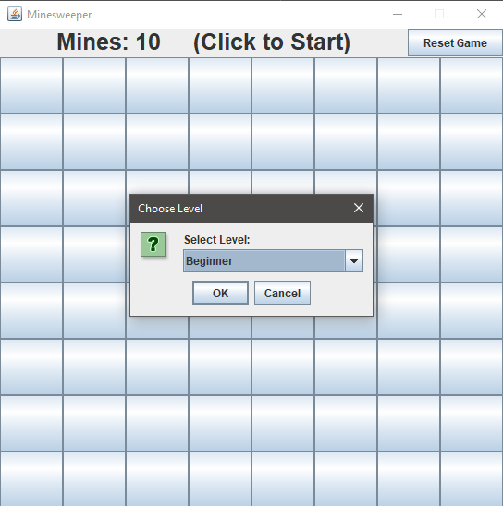
DESKRIPSI APLIKASI
Aplikasi Java Minesweeper ini merupakan implementasi dari permainan klasik Minesweeper menggunakan pustaka Swing untuk antarmuka pengguna grafis. Permainan ini dibangun di sekitar kisi grafis tombol yang mewakili ubin pada papan minesweeper. Tujuan dari permainan ini adalah untuk mengungkap semua ubin bukan ranjau tanpa memicu ranjau.

Slide 5
02
Fitur-Fitur Aplikasi

Slide 6
FITUR-FITUR APLIKASI
Tiga tingkat kesulitan: Beginner, Intermediate, dan Expert.
Ukuran ubin dapat disesuaikan, memberikan pengalaman bermain yang personal.
Timer untuk melacak waktu yang dihabiskan pada setiap permainan.
Tombol reset untuk memulai ulang permainan kapan saja.
Indikator visual untuk ranjau, ubin yang di-mark sebagai bendera, dan tanda tanya.

Slide 7
03
Alur Kerja

Slide 8
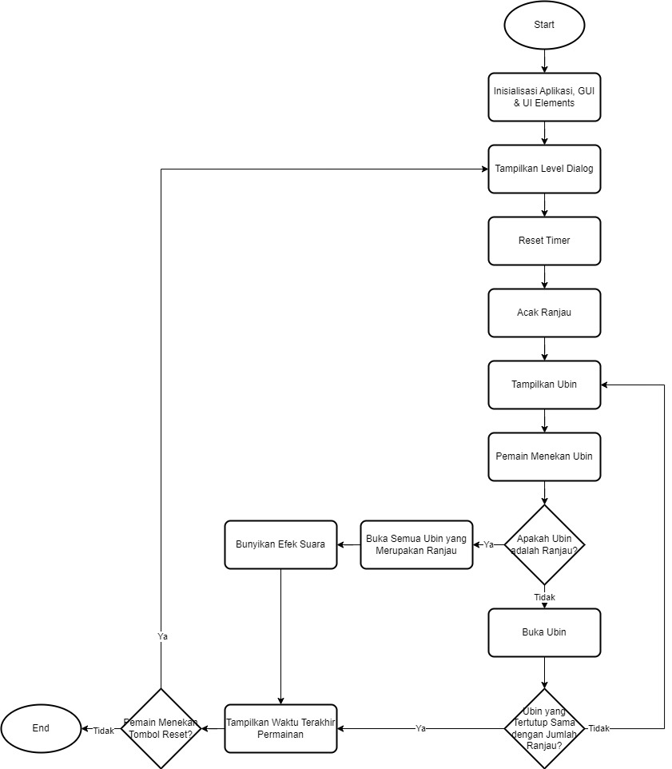
Alur Kerja

Slide 9
04
Diagram Class

Slide 10
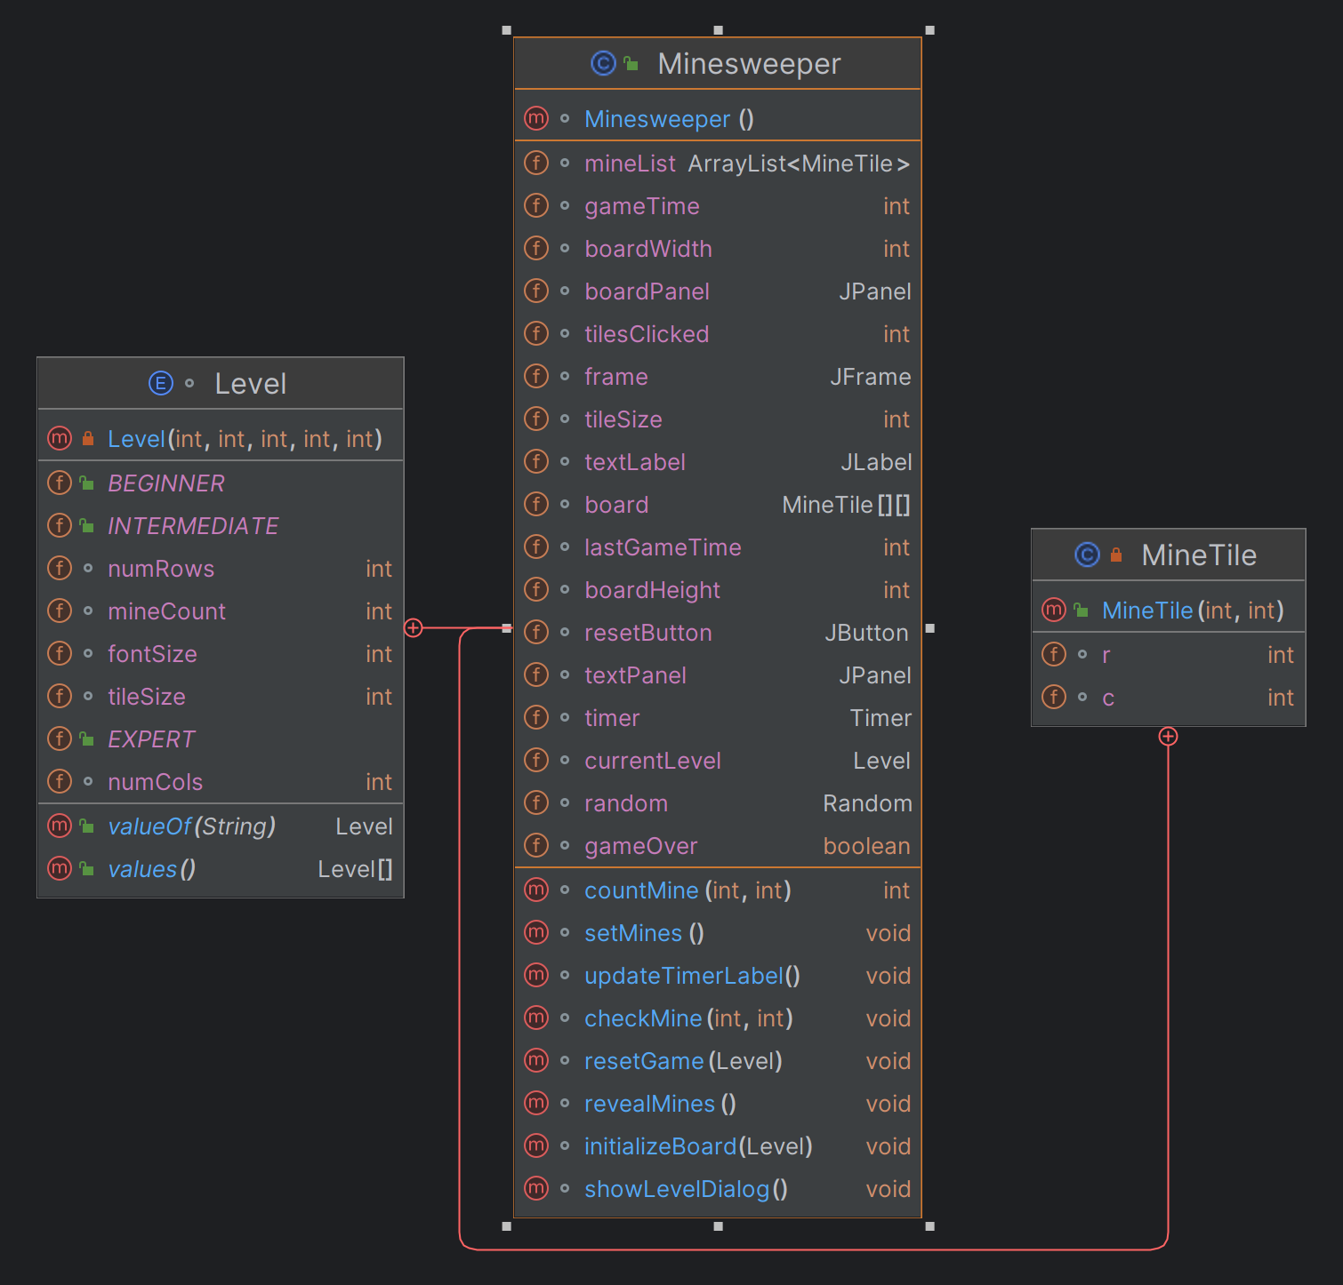
Diagram Class

Slide 11
05
Rancangan Antarmuka

Slide 12
Tampilan Awal

Slide 13
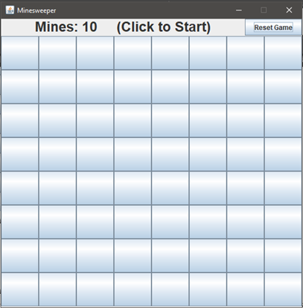
Tampilan Antarmuka Level Beginner

Slide 14
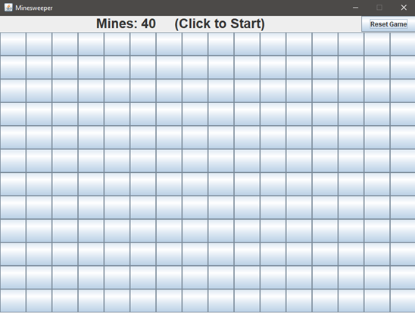
Tampilan Antarmuka Level Intermediate

Slide 15
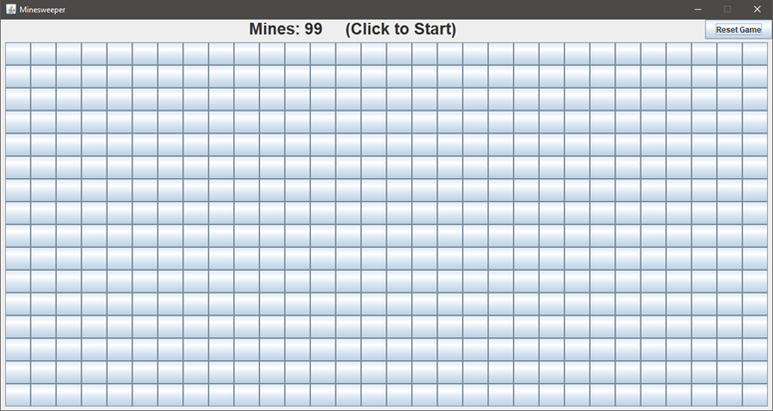
Tampilan Antarmuka Level Expert

Slide 16
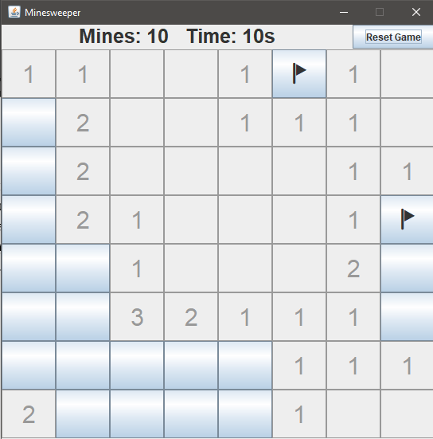
Tampilan Ketika Pemain Menekan Ubin (Bukan Ranjau)

Slide 17
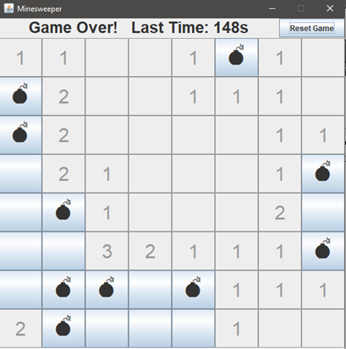
Tampilan Ketika Pemain Menekan Ranjau

Slide 18
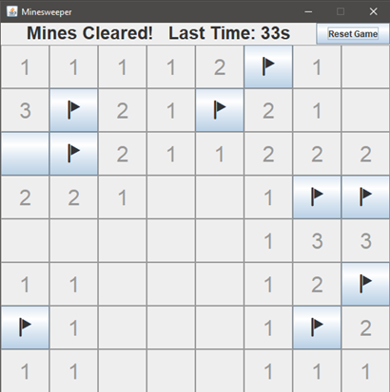
Tampilan Ketika Menang

Slide 19
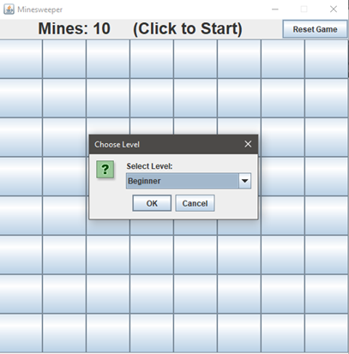
Tampilan Ketika Pemain Menekan Tombol Reset

Slide 20
06
Screenshots

Slide 21
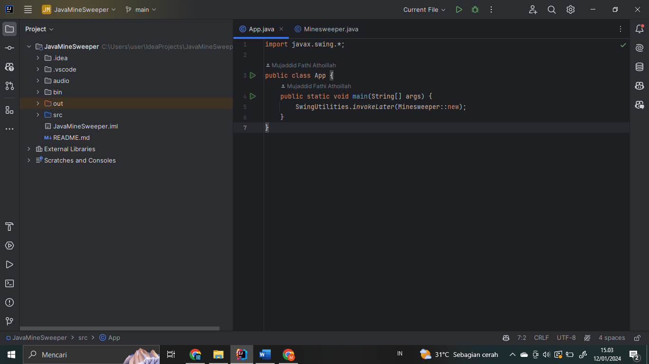
Screenshot Coding di IDE

Slide 22
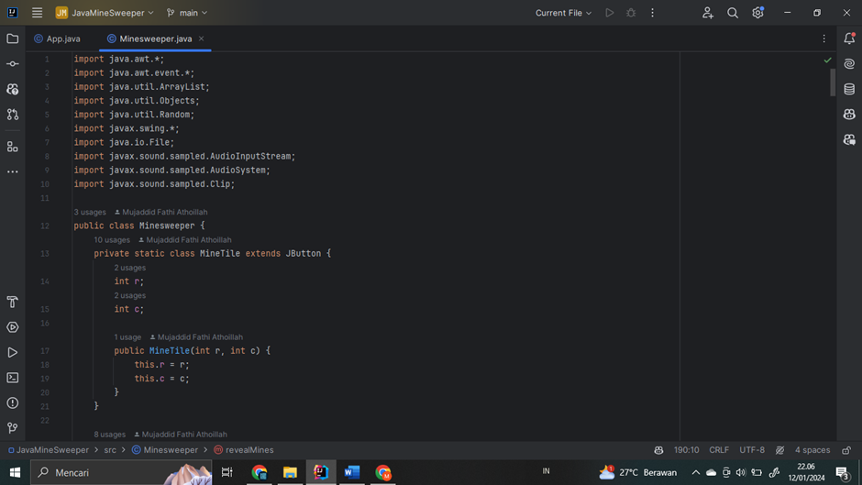
Screenshot Coding di IDE

Slide 23
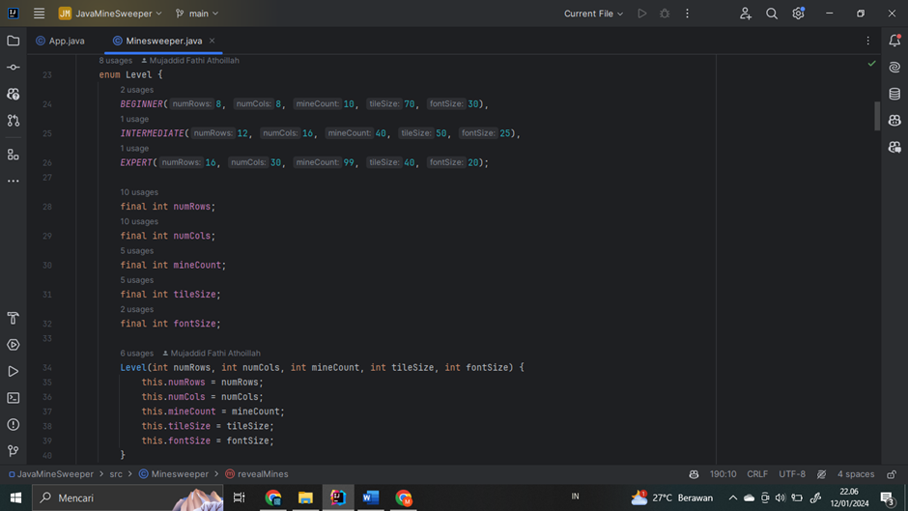
Screenshot Coding di IDE

Slide 24
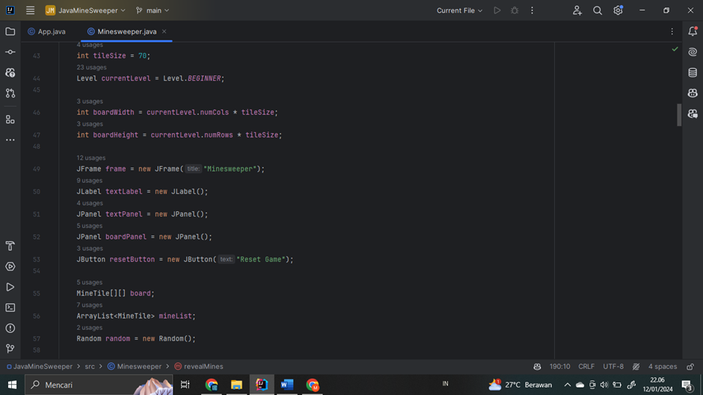
Screenshot Coding di IDE

Slide 25
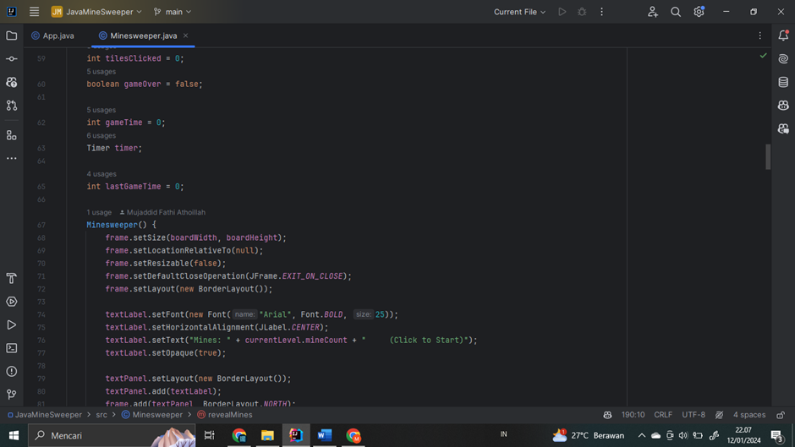
Screenshot Coding di IDE

Slide 26
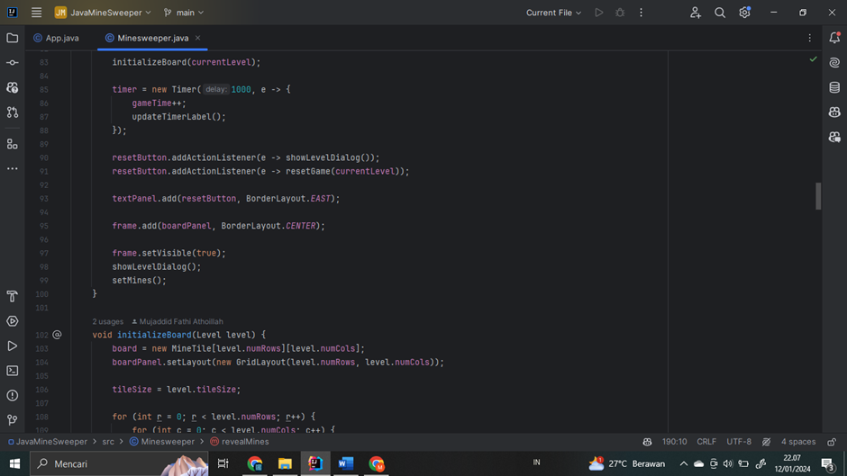
Screenshot Coding di IDE

Slide 27
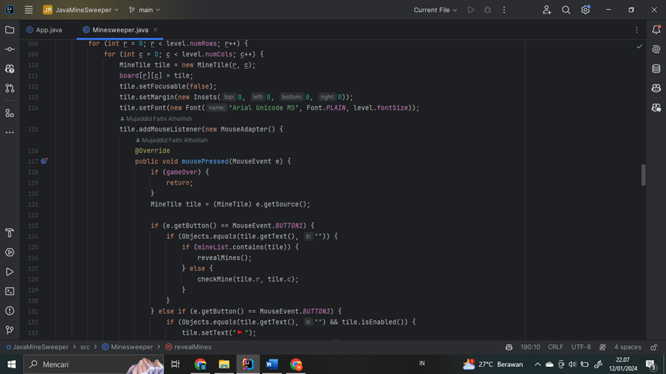
Screenshot Coding di IDE

Slide 28
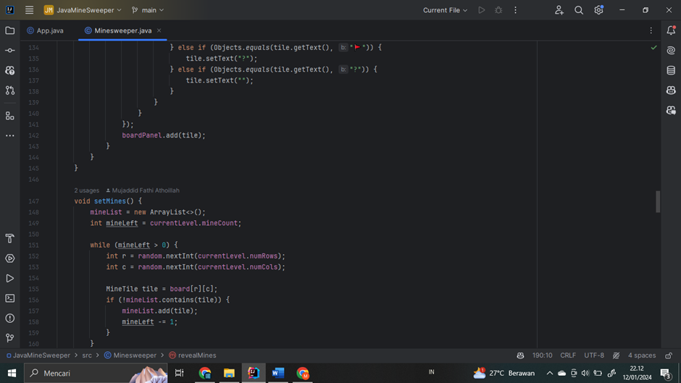
Screenshot Coding di IDE

Slide 29
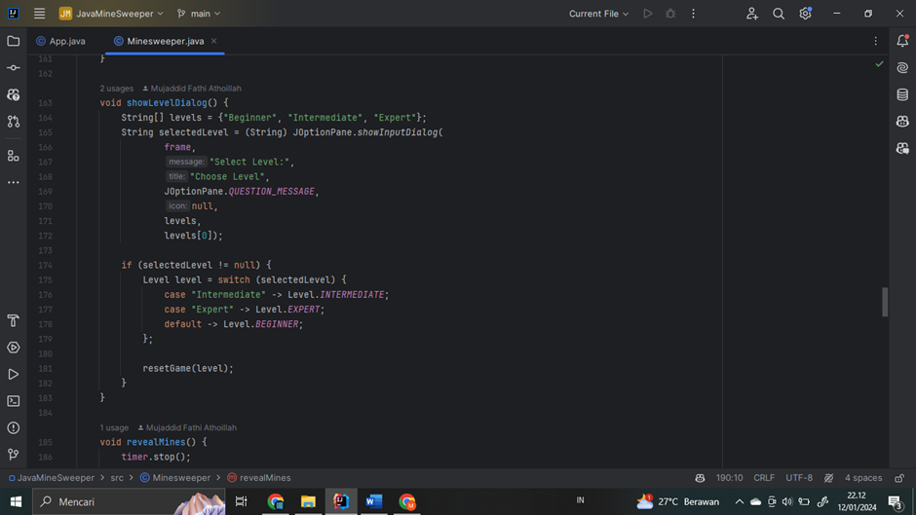
Screenshot Coding di IDE

Slide 30
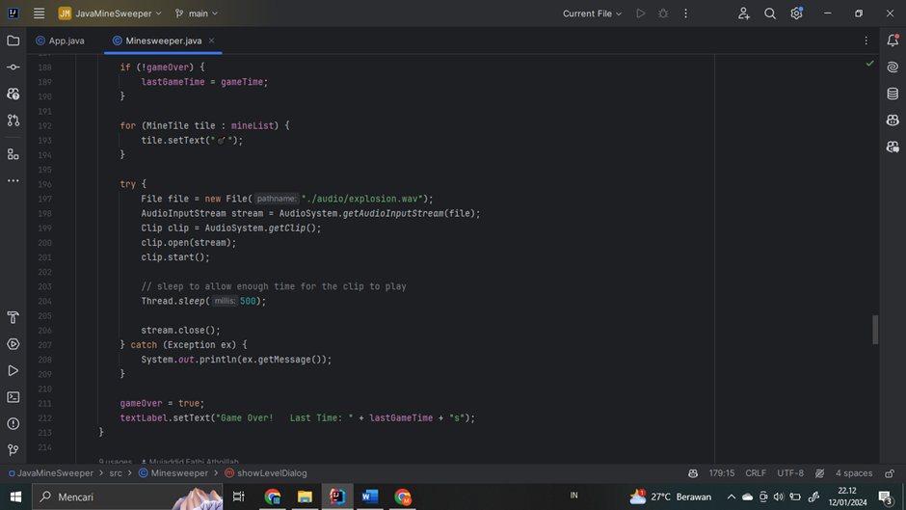
Screenshot Coding di IDE

Slide 31
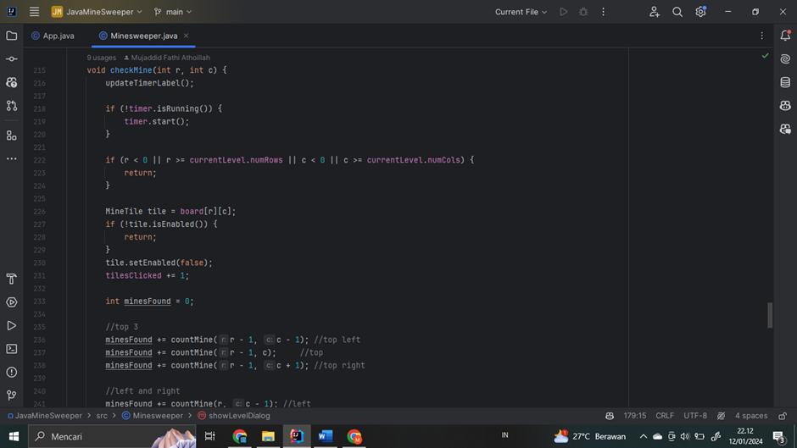
Screenshot Coding di IDE

Slide 32
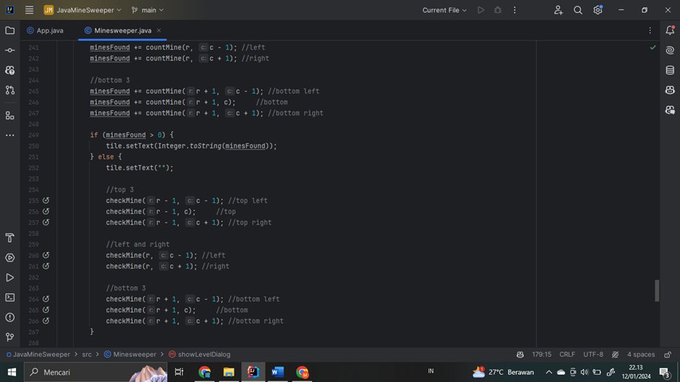
Screenshot Coding di IDE

Slide 33
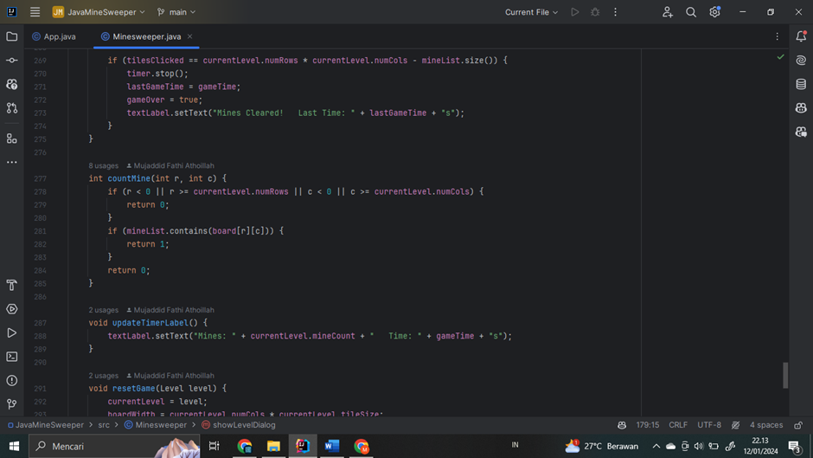
Screenshot Coding di IDE

Slide 34
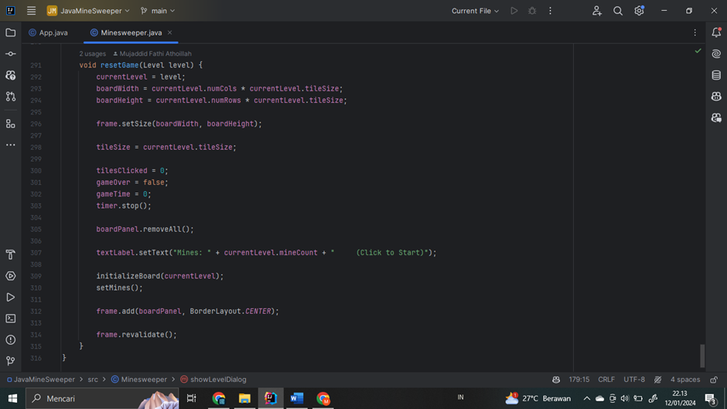
Screenshot Coding di IDE

Slide 35
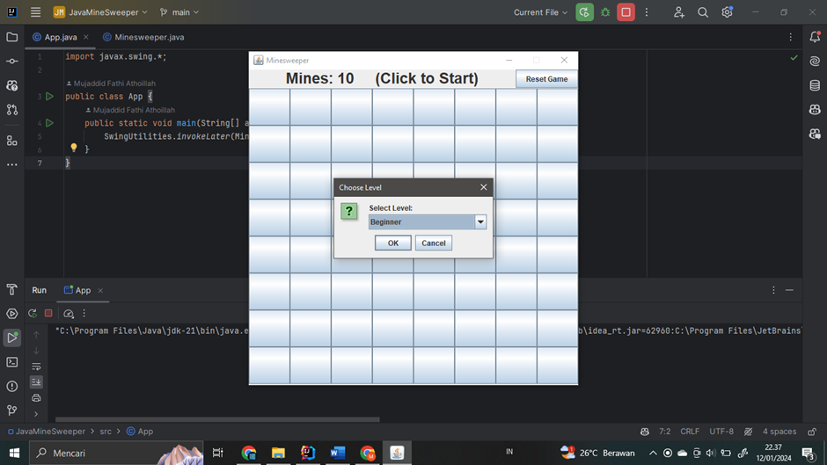
Screenshot Tampilan Luaran Program

Slide 36
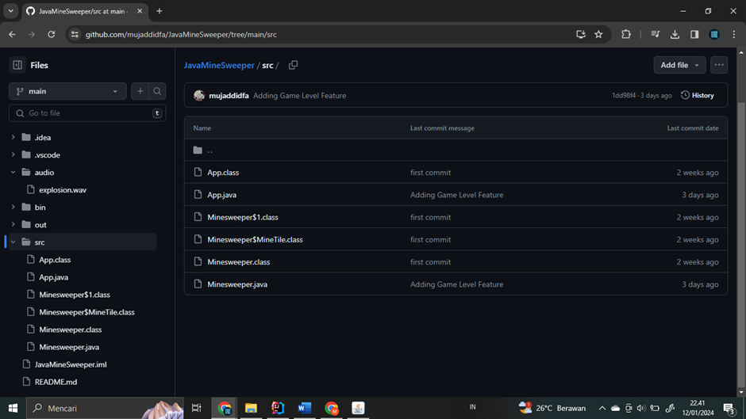
Screenshot Tampilan Unggahan Projek

Slide 37
TERIMA KASIH!
2200018385@webmail.uad.ac.id
https://github.com/mujaddidfa/JavaMineSweeper
Please keep this slide for attribution

